Slide 1
BÀI 1: NHÀ Ở ĐỐI VỚI CON NGƯỜI (2 TIẾT)

Slide 2
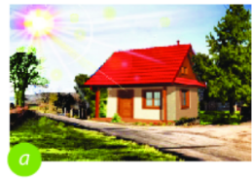
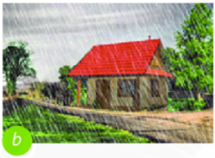
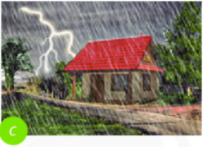
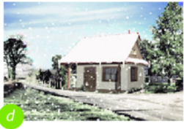
I. VAI TRÒ CỦA NHÀ Ở:
Em hãy quan sát hình 1.1 và trả lời các câu hỏi:
1) Hình ảnh trên mô tả những hiện tượng gì bên ngoài ngôi nhà?
2) Nhà ở giúp ích gì cho con người khi xảy ra những hiện tượng thiên nhiên như trên?
Nắng
Mưa
Tuyết
Sấm sét
Nhà ở là nơi trú ẩn an toàn, giúp con người tránh khỏi
những ảnh hưởng xấu từ các hiện tượng thiên nhiên.

Slide 3
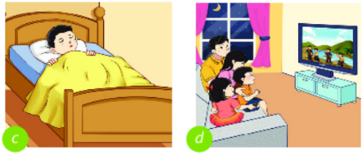
Quan sát hình và vận dụng kiến thức, em hãy kể tên các hoạt động thiết yếu thường ngày của gia đình trong ngôi nhà?
Nhà ở là nơi diễn ra các hoạt động thiết yếu như:
ăn uống, ngủ nghỉ, vui chơi, học tập, làm việc, vệ sinh…

Slide 4
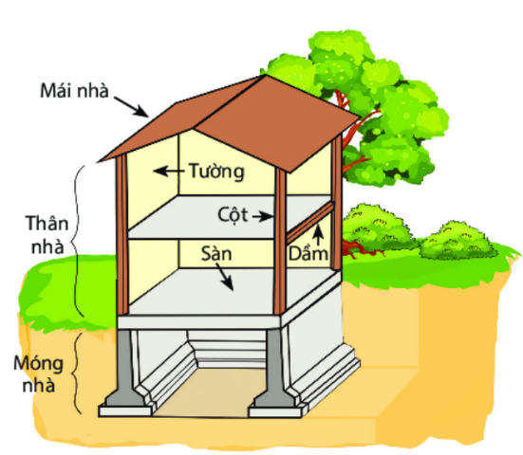
II. ĐẶC ĐIỂM CHUNG CỦA NHÀ Ở:
1. CẤU TẠO CHUNG CỦA NHÀ Ở:
Che chắn cho
ngôi nhà
Quan sát hình 1.3 và trả lời các câu hỏi:
+ Phần nào của ngôi nhà nằm dưới đất?
+ Phần nào che chắn cho ngôi nhà?
+ Thân nhà có những bộ phận chính nào?
Nhà ở gồm 3 phần:
+ Phần móng nhà
+ Phần mái nhà
+ Phần thân nhà (tường nhà, cột nhà,
sàn nhà, dầm nhà).
Móng nhà
nằm dưới đất

Slide 5
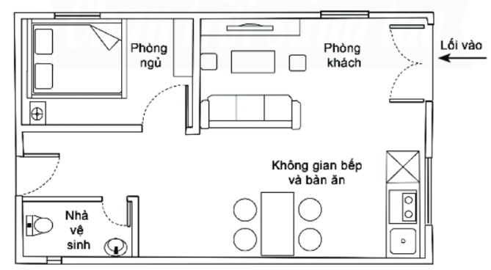
2. Các khu vực chính trong nhà ở:
CÂU HỎI:
+ Các hoạt động thường ngày của gia đình
được thể hiện ở những khu vực nào trong
ngôi nhà như minh họa ở Hình 1.4?
+ Khu học tập của em đặt ở khu vực nào trong nhà?

Slide 6
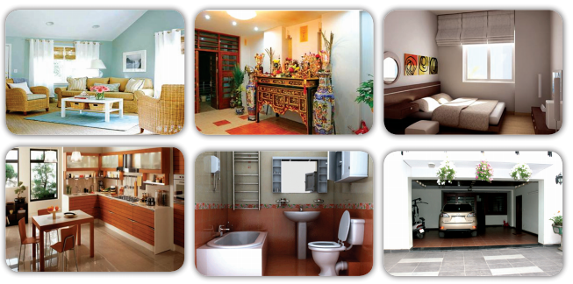
Kết luận:
Các khu vực chính trong nhà ở:
+ Nơi thờ cúng
+ Nơi tiếp khách, sinh hoạt
+ Nơi học tập
+ Nơi nghỉ ngơi
+ Nơi nấu ăn
+ Nơi tắm giặt, vệ sinh...

Slide 7
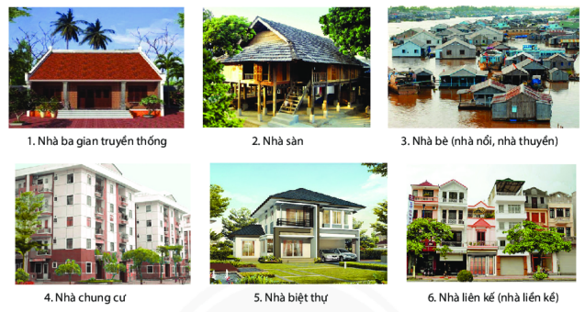
III. MỘT SỐ KIẾN TRÚC NHÀ Ở ĐẶC TRƯNG Ở VIỆT NAM

Slide 8
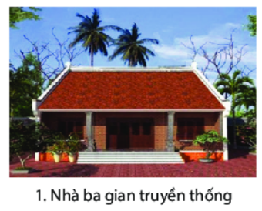
Quan sát tranh, đọc thông tin sgk và cho biết đặc điểm của nhà ba gian truyền thống?
Nhà ba gian truyền thống
- Nhà được chia thành 3 gian phòng gồm:
+ Phòng chính lớn ở giữa
+ 2 phòng nhỏ ở hai bên
- Kiểu nhà này chủ yếu ở nông thôn.

Slide 9
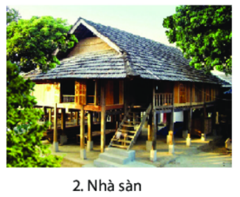
Quan sát tranh, đọc thông tin sgk và cho biết đặc điểm của nhà sàn ?
Nhà sàn
- Nhà có sàn cao hơn mặt đất
- Dựng trên những cây cột lớn
- Kiểu nhà này chủ yếu ở miền núi

Slide 10
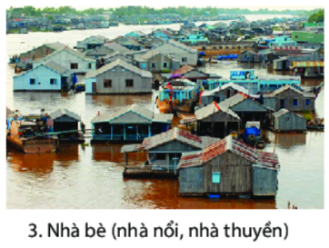
Quan sát tranh, đọc thông tin sgk và cho biết đặc điểm của nhà nổi?
Nhà nổi (nhà bè, nhà thuyền)
- Nhà dựng trên bè hoặc trên thuyền.
- Nhà nổi theo mặt nước.
- Kiểu nhà này chủ yếu ở vùng Sông nước miền Tây Nam Bộ.

Slide 11
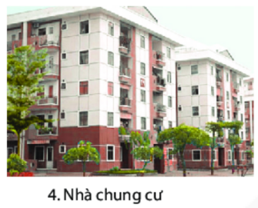
Quan sát tranh, đọc thông tin sgk và cho biết đặc điểm của nhà ba chung cư?
Nhà chung cư
- Tòa nhà gồm nhiều căn hộ sử dụng.
chung các công trình phụ (lối đi, cầu thang, nhà để xe, sân chơi…)
- Kiểu nhà này chủ yếu ở thành phố.

Slide 12
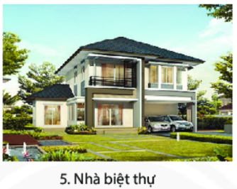
Nhà biệt thự
Quan sát tranh, đọc thông tin sgk và cho biết đặc điểm của nhà biệt thự?
- Nhà được xây riêng biệt trong khuôn viên rộng lớn, đầy đủ tiện nghi.
- Kiểu nhà này chủ yếu ở thành phố.

Slide 13
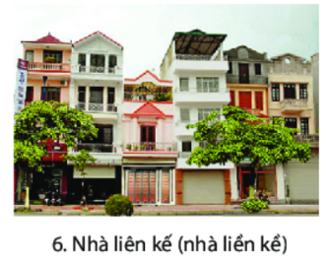
Quan sát tranh, đọc thông tin sgk và cho biết đặc điểm của nhà liền kề?
Nhà liền kề
- Nhiều nhà ở riêng biệt, được xây sát nhau thành một dãy.
- Kiểu nhà này chủ yếu ở thành phố.

Slide 14
Kết luận:
Ở nước ta có nhiều kiểu kiến trúc nhà ở khác nhau, tuỳ theo điều kiện tự nhiên
và tập quán của từng địa phương. Có thể kế đến một số kiến trúc nhà ở phố biển
theo từng khu vực như:
+ Nông thôn: thường có kiểu nhà ba gian truyền thống: hiện nay phổ biến kiểu
nhà riêng lẻ, một hay nhiều tầng, mái ngói hoặc bê tông, xung quanh nhà
thường có sân, vườn.
+ Thành thị: có kiểu nhà liên kế, nhà chung cư, nhà biệt thự....
+ Các khu vực khác: nhà sàn ở vùng núi, nhà nỗi ở vùng sông nước....

Slide 15
IV. VẬT LIỆU XÂY DỰNG NHÀ:
Theo các em, ngôi nhà cần được xây dựng như thế nào để không bị sập, đổ khi có mưa, bão, giông, gió?

Slide 16
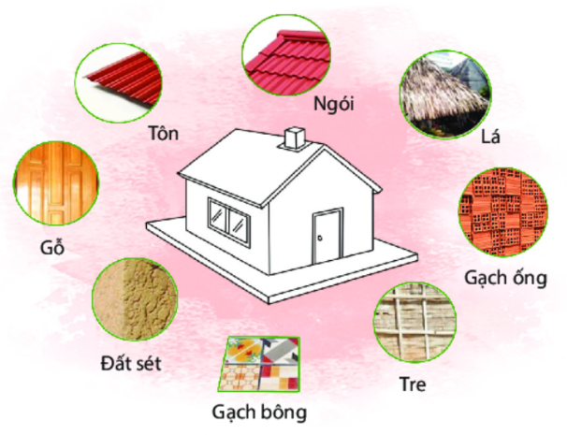
Quan sát hình ảnh, trả lời câu hỏi:
+ Những vật liệu nào dùng để xây nền nhà,
tường nhà?
+ Vật liệu nào có thể dùng để lợp mái nhà?
+ Gỗ có thể dùng để xây phần nào của ngôi nhà?
- Vật liệu xây nền nhà, tường nhà: gạch bông, gỗ, gạch ống, đất sét.
- Vật liệu dùng để lợp mái: tôn, ngói, lá.
- Gỗ dùng để làm nền nhà, trần nhà, cửa, …

Slide 17
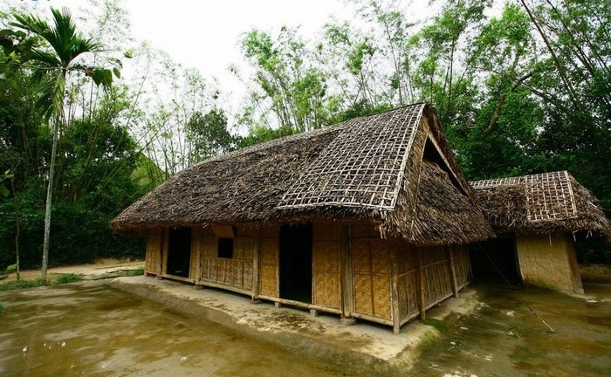
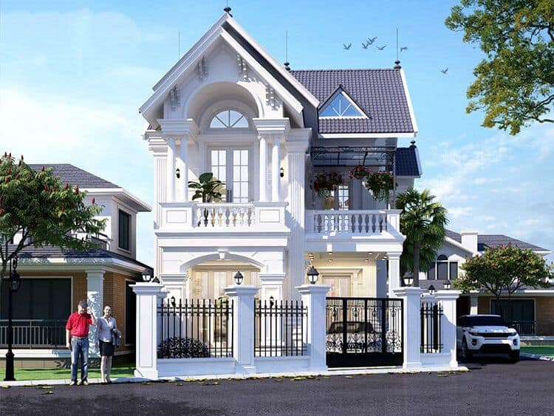
Theo em, tại sao các loại vật liệu như đất sét, lá, tre,... chỉ có thể
dùng để xây dựng những ngôi nhà nhỏ, ít phòng, có cấu trúc đơn
giản (1 tầng); tại sao lại xây những ngôi nhà lớn, nhiều tầng thì phải
dùng vật liệu như: xi măng, thép, đá,...?

Slide 18
Kết luận:
- Vật liệu xây dựng là tất cả các loại vật liệu dùng trong xây dựng nhà và các
công trình khác. Vật liệu xây dựng chủ yếu bao gồm:
+ Vật liệu có sẵn trong tự nhiên như: cát, đá, sỏi, gỗ, tre, đất sét, lá...
+ Vật liệu nhân tạo như: gạch, ngói, vôi, xi măng, thép, nhôm, nhựa, kính,...
- Các loại vật liệu như tre, nứa, lá,... => Xây nhà nhỏ, cấu trúc đơn giản.
- Những vật liệu như xi măng, cát, gạch, thép.... => xây dựng những ngôi
nhà lớn, kiên cố...

Slide 19
Hỗn hợp vữa xi măng – cát được tạo thành bằng cách nào?

Slide 20
Bê tông được tạo ra như thế nào?

Slide 21
V. QUY TRÌNH XÂY DỰNG NHÀ Ở:
Em hãy sắp xếp các bước dưới đây theo trình tự trước sau
trong quy trình xây dựng nhà?
Thi công xây dựng ngôi nhà
Hoàn thiện ngôi nhà
Chuẩn bị xây dựng nhà
Chuẩn bị xây dựng nhà
Thi công xây dựng ngôi nhà
Hoàn thiện ngôi nhà
(1)
(2)
(3)

Slide 22
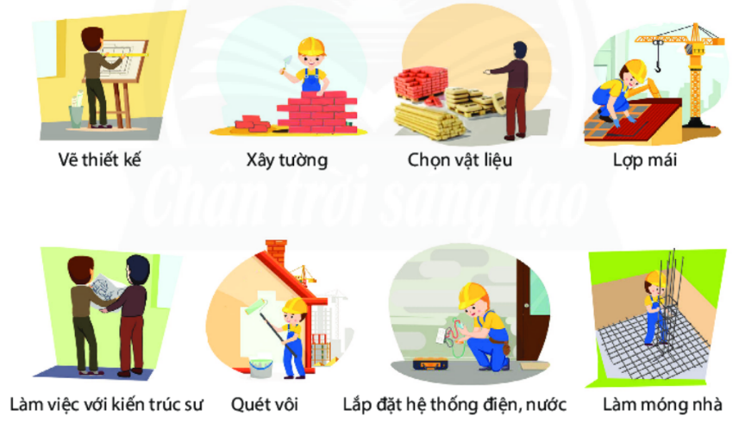
Theo em, các công việc hình 1.9 thuộc bước nào trong quy trình xây dựng nhà?
QUY TRÌNH
THI CÔNG
XÂY DỰNG
NGÔI NHÀ

Slide 23
Kết luận: Quy trình xây dựng nhà ở gồm 3 bước:
GRAY
B3: Hoàn thiện: Trát tường, quét vôi, trang trí nội thất…
B1: Chuẩn bị: Chọn kiểu nhà, vẽ thiết kế, chọn vật liệu
B2: Thi công:
xây móng,
dựng khung nhà,
xây tường,
lợp mái.

Slide 24
Bài luyện tập:
BT1: Em hãy cho biết nhưng ngôi nhà trong hình dưới đây đang thực hiện
bước nào trong quy trình xây dựng:
S
O
T
Bước hoàn thiện
(tô tường)
Bước hoàn thiện
(lát nền)
Bước thi công
(lợp mái)

Slide 25
Bài luyện tập:
BT2: Em hãy cho biết tên kiến trúc nhà ở mỗi hình dưới đây:
S
O
T
Nhà sàn
Nhà liền kề
Nhà chung cư

Slide 26
Bài
Tập
Câu 1: Em hãy nhện xét về các kiểu cấu trúc
nhà phổ biến tại nơi em đang ở?
Câu 2: Liên hệ với ngôi nhà của em và cho biết
các khu vực chính trong nhà?
Dụng
Vận

Slide 27
Thế giới quanh em

Slide 28
Ôn lại các kiến thức đã học
Làm bài tập và trả lời các câu hỏi
luyện tập, vận dụng sách giáo khoa
Chuẩn bị bài mới: Bài 2
CỦNG CỐ, DẶN DÒ
VỀ NHÀ

Slide 29
CẢM ƠN CÁC EM
ĐÃ LẮNG NGHE
BÀI GIẢNG!

